Slide 1




Slide 2
Integrantes
Gabriella Paz
Lucas Augusto
Gabriel Machado
Pedro Emerick
Gabriel Medice
Iago Moysés
Luiz Coelho
Daniel Gallego

Slide 3
SOBRE:
DATASTOCK é um sistema de estoque focado em empresas de médio e pequeno porte estruturado com funcionalidades intuitivas para registrar a entrada e saída de produtos, monitorar níveis de estoque, além de ter relatório de vendas dos produtos
Introdução
OBJETIVOS:
Nosso objetivo é oferecer um sistema eficiente de estoque possibilitando o gerenciamento de maneira fácil e rápida e eficiente possibilitando e colaborando para maiores lucros e aumento da competitividade de mercado de nossos clientes

Slide 4

Problema:
Nossa equipe identificou a problemática das pequenas empresas e MEIs que trabalham com sistemas próprios de estoque:
Problem 01
Problem 02
Problem 03
Sistemas de estoque ultrapassados e pouco intuitivos.
Como: anotações à mão e simples tabelas no excel
Perda de dados
Informações lançadas incorretas
Dificuldades na organização do sistema
Exigência de muito tempo e atenção dos trabalhadores
Prejudica a produtividade das empresas

Slide 5




Proposta de Solução
Implementação de um sistema de estoque que possibilita o gerenciamento de maneira fácil e rápida
Sistema de estoque eficiente e simplificado
Gerenciamento do estoque de maneira fácil e rápida
Redução de custos operacionais
Minimização de perdas por vencimento ou obsolescência
Gestão mais eficiente e ágil do estoque
Melhoria na precisão das futuras demandas

Slide 6

Metodologia:
Aprendizado e aprofundamento nos tópicos do Design Thinking;
Análise do conhecimento de cada integrante para decidir quem irá ficar com cada responsabilidade;
Desenvolvimento das tarefas com os integrantes sempre conversando entre si para chegar em uma versão de apresentação definitiva.

Slide 7
Requisitos funcionais:
Requisitos não funcionais:
O sistema deverá permitir o cadastro do usuário e as suas informações básicas;
O sistema deverá permitir o gerenciamento do preço de venda dos produtos;
O sistema deverá mostrar o fluxo de caixa;
O sistema deverá permitir a criação de ordens de serviço;
O sistema deve ser capaz de lidar com o número necessário de usuários sem qualquer degradação no desempenho;
Ser multiplataforma;
Ter alta disponibilidade, por exemplo 99% do tempo;

Slide 8
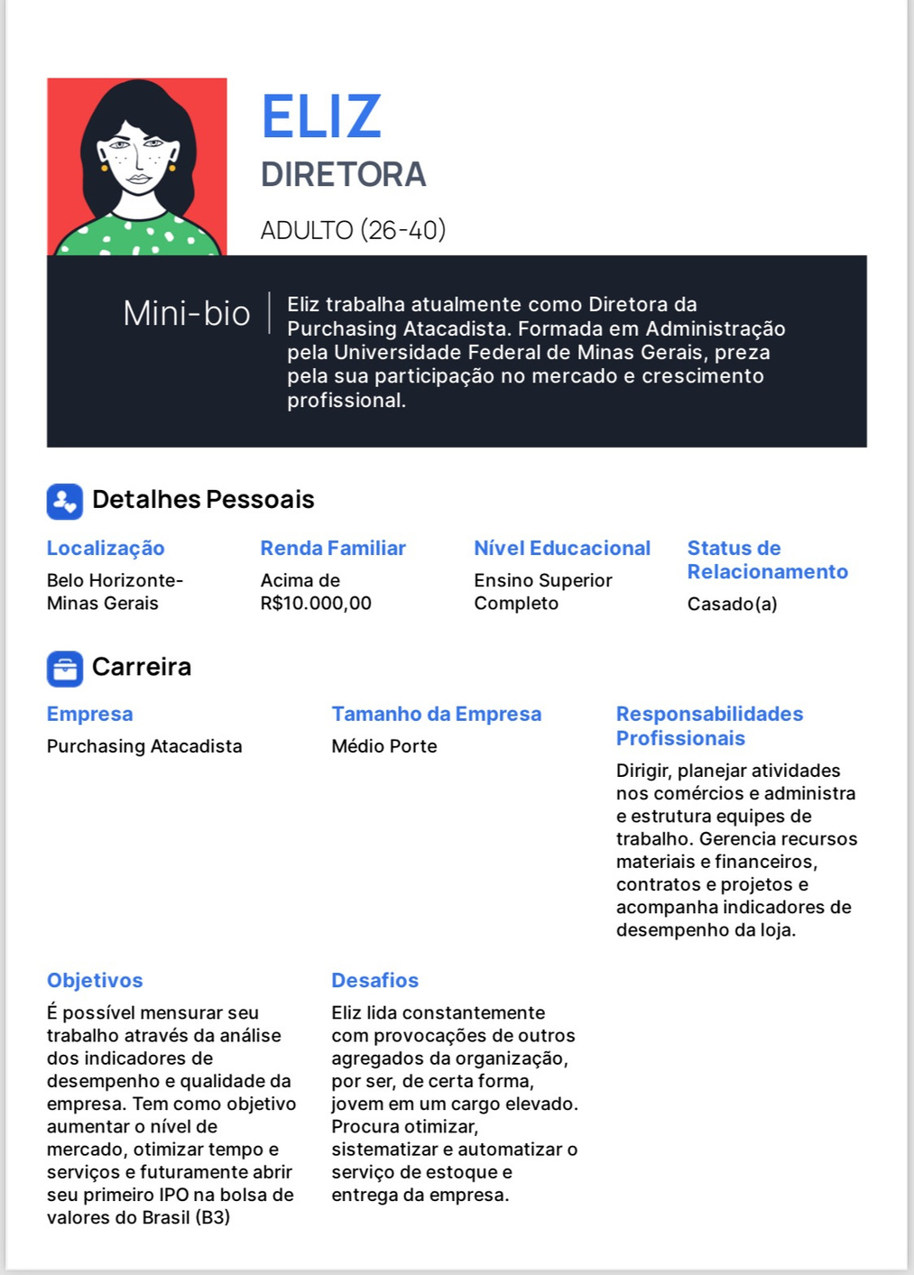
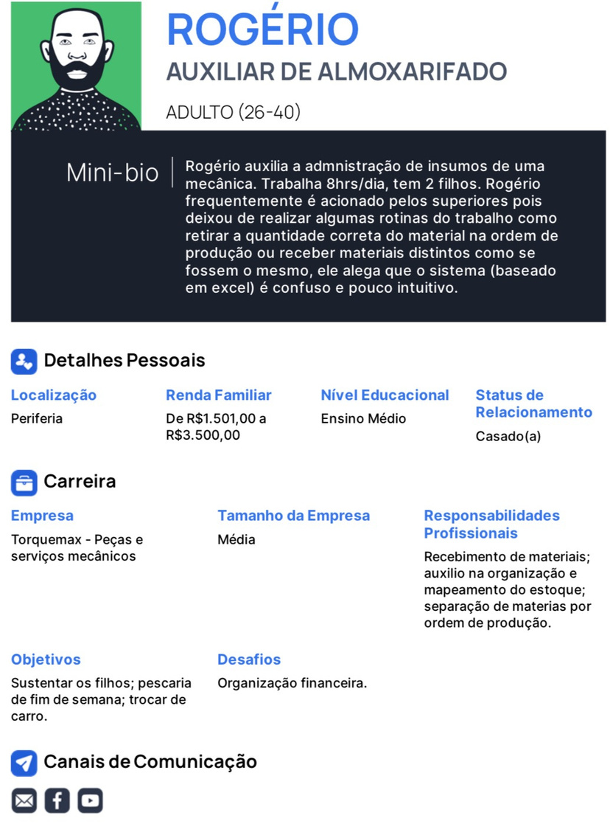

Slide 9
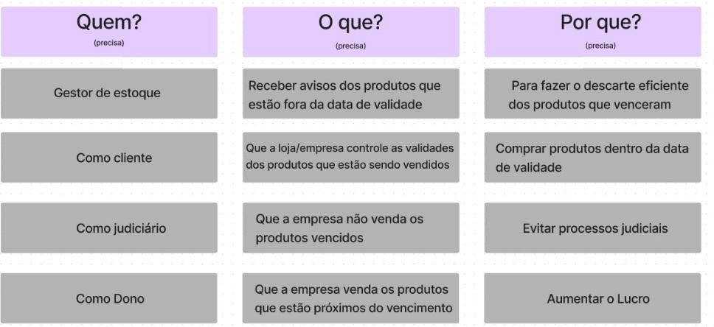
Histórias de usuário
QUEM?
O QUE?
POR QUE?

Slide 10
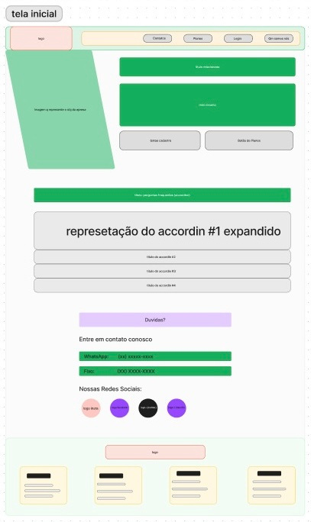
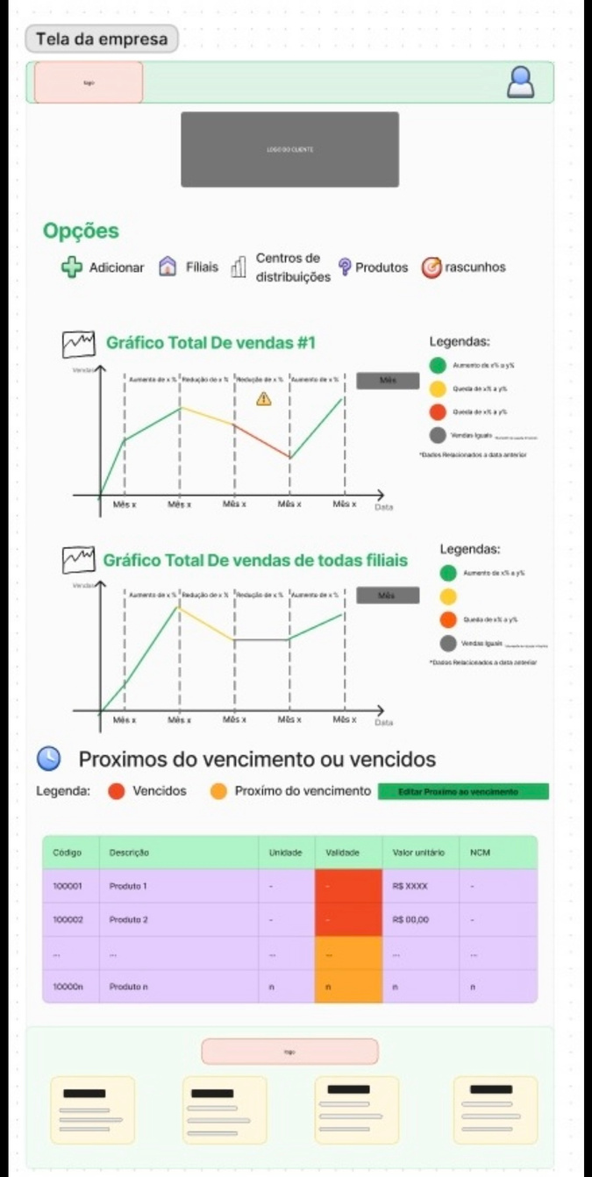
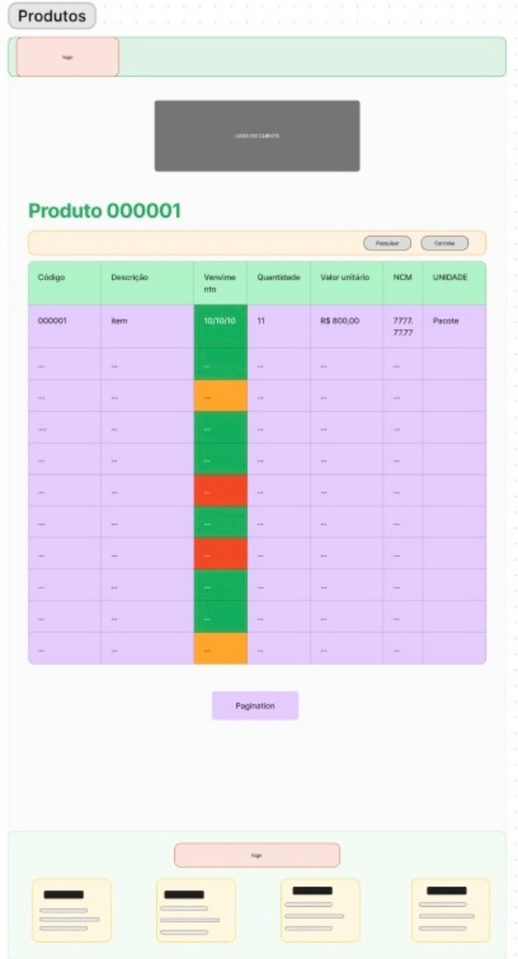
Projeto da Interface
Tela inicial
Tela da empresa
Produtos

Slide 11
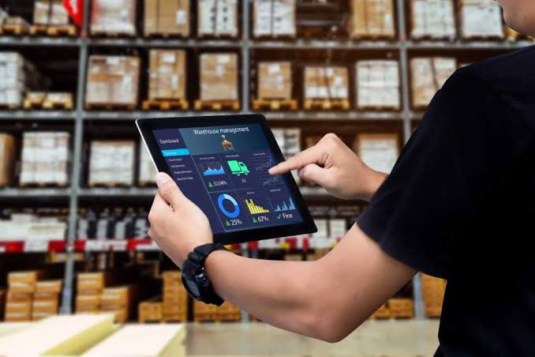
OBRIGADO!

